Slide 1
绪 论

Slide 2
《电工与电子技术基础》课程的作用和任务
是高校工科非电类专业的一门重要课程；
是研究电工和电子技术的理论和应用的技术基础课程；
具有基础性、应用性、先进性；
培养非电类专业学生将电工和电子技术应用于本专业和发展本专业的能力；

Slide 3
2. 电工和电子技术的发展状况
1785年，法国物理学家库伦由实验确定电荷间的相互作用力----引出电荷的概念；
1820年，丹麦科学家奥斯特由实验发现电流对磁针有力的作用----揭开电学理论新篇章；
1820年，法国科学家安培发现通电的线圈的作用与磁铁相似----揭开磁现象的本质；
1826年，德国科学家欧姆通过实验发现欧姆定律；
1831年，英国科学家法拉第发现电磁感应现象----电工技术的重要理论基础；
1833年，俄国科学家楞次确定楞次定律----判断感应电流方向的定律；

Slide 4
1844年，焦耳（英国）与楞次（俄国）分别独立地确定了电流热效应定律------ 焦耳-楞次定律；
1864-1873年，英国物理学家麦克斯韦提出电磁波理论------ 奠定无线电理论基础；
1888年，德国物理学家赫兹通过实验证实麦克斯韦电磁波理论；
1847年，德国物理学家基尔霍夫提出基尔霍夫定律；
1883年，法国工程师戴维宁提出戴维宁定理；
1883年，美国发明家爱迪生发现热电子效应，在此基础上，1904年弗莱明制成电子二极管，1906年德福雷斯在弗莱明的二极管中加入栅极，发明了电子三极管；
1948年美国贝尔实验室发明晶体管；
1960年发明了金属氧化物半导体场效应晶体管；
1958年出现第一个集成电路 (把电路所需的半导体、电阻等元件及它们之间的连接导线全部集成在一小块硅片上，然后焊接封装在壳内 ) ；

Slide 5
集成电路的出现，标志着电子技术进入到一个新纪元。
----- 实现了材料、元器件、电路三者统一；
集成电路分类：第一块集成电路：1958年。
分类 集成度 举例
小规模集成电路SSI 10-100 个电子元器件/片 集成门电路、集成触发器
中规模集成电路MSI 100-1000个……… 译码器、计数器、寄存器
大规模集成电路LSI 1000-10万个……. 中央处理器、存储器
超大规模集成电路LSI 大于10万个…….. 一个完整微型计算机
随着集成度的提高，计算机技术也得到不断发展：
第一台计算机：1946.2.诞生；电子数字积分计算机（ENIAC）；每秒5000次。
时代 年代 器件 软件 应用
第一代 1946~1958 电子管 机器语言 科学计算
第二代 1958~1964 晶体管 高级语言 数据处理、工控
第三代 1964~1970 集成电路 操作系统 文字、图形处理
第四代 1971年迄今 大规模集成电路 数据库 各个领域、网络
无代 现在 超大规模集成电路---计算机系统整体性能的大幅提高

Slide 6
现代两大科学技术：计算机技术、电力电子技术
电力电子技术的发展史：
其诞生是以1957年美国通用电气公司研制出第一个晶闸管（可控硅）为标志的；特点是开关器件；
随后出现了门极可关断晶闸管GTO、电力场效应晶体管Power-MOSFET、绝缘栅极双极型晶体管IGBT、 集成门极换流晶闸管IGCT 等；
电力电子技术的应用：工业、交通运输、电力系统、通信系统、计算机系统、新能源系统、家用电器等；
如变频器、不间断电源UPS、交直流电机调速、电力机车、电动汽车、电梯、节能灯、舞台灯光调节、高频开关电源、交流直流输电、冶金、电化学工业等。

Slide 7
1834年，世界上第一台电动机在俄国问世；
20世纪50年代，研制出数控机床；
20世纪80年代，研制出可编程控制器PLC；后期又出现单板机、单片机、嵌入式系统等等；
电子电路计算机辅助设计CAD：Multisim等软件；
----电机工程
现代控制技术也得到了迅猛发展：
控制方法：最优控制、自适应控制、智能控制（专家系统、模糊控制、神经网络）等；
信息技术（计算机、通讯、网络）与控制技术相结合；
虚拟实现及计算机仿真技术：虚拟实现技术（Virtual Reality）、虚拟制造系统VM；
集成控制技术：计算机集成制造系统CIMS；
柔性制造技术等等；

Slide 8
3. 《电工与电子技术基础》课程简介
总学时/总学分：96学时/6学分；分上下两学期完成；
上学期：40学时/2.5学分，其中实验 6学时；
主要讲述电工部分（电路基础、电机等）；
下学期：56学时/3.5学分，其中实验 8学时；
主要讲述电子技术部分（模电、数电等）；
4. 《电工与电子技术基础》课程学习要求
教学方法：课堂讲授 + 课后作业 + 实验；
考核方法：期末考试70% + 实验15% + 平时成绩15%；
要求：遵守课堂纪律、按时完成作业；
课堂记笔记；
自觉完成章节小结；

Slide 9
第一章
电路的基本概念
与基本定律

Slide 10
第1章 电路的基本概念与基本定律
1.1 电路的作用与组成部分
1.2 电路模型
1.3 电压和电流的参考方向
1.4 欧姆定律
1.5 电源有载工作、开路与短路
1.6 基尔霍夫定律
1.7 电路中电位的概念及计算

Slide 11
1.1 电路的作用与组成部分
电路：是电流的通路，是为了某种需要由电工设备或电路
元件按一定方式组合而成。
1. 电路的作用
(1) 实现电能的传输和转换, 其中包括电源、负载和中间环节；
电灯
电动机电炉
...
升压
变压器
输电线
降压
变压器
发电机
(2)实现信号的传递与处理；
话筒
扬声器
放
大
器

Slide 12
2. 电路的组成部分
负载: 取用
电能的装置；
电源: 提供
电能的装置；
电灯
电动机电炉
...等
升压
变压器
输电线
降压
变压器
发电机
中间环节：传递、分
配和控制电能的作用；

Slide 13
信号处理：完成信号的转换
和放大；如放大、调谐、检
波等；
信号源: 把信息转换为
电信号即电压和电流；
话筒
扬声器
放
大
器
把电信号
还原成信息；
直流电源:
提供能源；
直流电源
负载
激励：电源或信号源的电压或电流，它推动电路工作；
响应：由激励所产生的电压和电流。

Slide 14
1.2 电路模型
为了便于用数学方法分析电路，一般要将实际电路模型化，用足以反映其电磁性质的理想电路元件或其组合来模拟实际电路中的器件，从而构成与实际电路相对应的电路模型。
理想电路元件主要有:
电阻元件；
电感元件；
电容元件；
电源元件等。
手电筒的电路模型
I
S
+
+
E
开关
–
U
R
R₀
例如：手电筒----由电池、灯泡、开关和筒体组成。
–
电池
导线
灯泡

Slide 15
手电筒的电路模型
电池是电源元件，其参数为电动势 E 和内阻R₀；
I
S
灯泡主要具有消耗电能的性质，是电阻元件，其参数为电阻R；
+
+
开关
E
–
U
R
R₀
筒体用来连接电池和灯泡，其电阻忽略不计，认为是无电阻的理想导体。
–
电池
导线
灯泡
开关用来控制电路的通断。
今后分析的都是指电路模型，简称电路。
在电路图中，各种电路元件都用规定的图形符号表示。

Slide 16
1.3 电压和电流的参考方向
1. 电路基本物理量的实际方向
物理中对基本物理量规定的方向；
物理量
实 际 方 向
单 位
电流 I
正电荷运动的方向
安培
kA 、A、mA、μA
高电位 低电位
伏特
kV 、V、mV、μV
(端)电压 U
(电位降低的方向)
低电位 高电位
伏特
kV 、V、mV、μV
电动势 E
(电位升高的方向)
安培：当1秒内通过导体横截面的电荷量为1库伦时，则电流为1安培；
伏特：当电场力把1库伦的电荷量从一点移到另一点所作的功为1焦耳
时，则该两点间的电压为1伏特。

Slide 17
2. 电路基本物理量的参考方向
(1) 参考方向：电路中，对电量进行任意假定的一个方向。
I
目的：能对电路进行分析和计算；
注意：电路中标示的方向均为参考方向。
a
+
+
E
R
U
_
_
(2) 参考方向的表示方法
b
I
+
–
U
箭标
正负极性
电流
a
R
b
电压
a
b
U_{ab}
I_{ab}
双下标
双下标
(3) 实际方向与参考方向的关系
实际方向与参考方向一致，电流(或电压)值为正值；
实际方向与参考方向相反，电流(或电压)值为负值。
若 I = 5A，实际上是5A的电流从 a 流向 b；若 I = –5A，实际上是5A的电流从 b 流向 a ；若 U = 3V，实际上是a点电位比b点高了3V ；若 U= –3V，实际上是a点电位比b点低了3V ；

Slide 18
注意：在参考方向选定后，电流 ( 或电压 ) 值才有正负之分。
练习：P12 1.3.1；1.3.2；1.3.3；
1.3.1 如图中，若U_{ab}= -5V，试问a、b两点哪点的电位高？
+
U
–
a
答：b
R
b
1.3.2 如图中，若U₁= -6V， U₂= 4V，试问U_{ab}= ？
+
U₁
–
–
U₂
+
a
答： U_{ab} = U₁- U₂ = -6 -4 = -10V
R₁
R₂
b
1.3.3 U_{ab}是否表示a 端的实际电位高于b 端的实际电位？
答：不是，它仅表示ab之间标定的电压参考方向为从a指向b；

Slide 19
1.4 欧姆定律
欧姆定律：流过电阻的电流与电阻两端的电压成正比，
U、I 参考方向相同时：
U、I 参考方向相反时：
+
+
U
I
R
U = I R
U
I
R
U = – IR
–
–
表达式中有两套正负号：
① 式前的正负号由U、I 参考方向的关系确定；
② U、I 值本身的正负则说明实际方向与参考方向之间的关系。
通常取 U、I 参考方向相同。
电阻：单位欧姆，当电路两端电压为1V，通过的电流为1A时，则该段电路的电阻为1 。

Slide 20
例1：应用欧姆定律对下图电路列出式子，并求电阻R。
+
+
I
I
U
6V
2A
R
U
6V
R
–2A
–
–
(a)
(b)
解：对图(a)有，U = IR
对图(b)有，U = – IR
遵循欧姆定律的电阻称为线性电阻，表示其电压电流关系的曲线称作伏安特性曲线。

Slide 21
练习：
P₁₄ 1.4.2 计算图1.4.4中的两题
a
+
I=?
(a)
U_{ab}= -6V
3KΩ
解：
–
b
I₁=2A
I₃=−3A
(b)
a
R₁=5Ω
R₃=5Ω
c
R₂=5Ω
I₂=−1A
解：
b

Slide 22
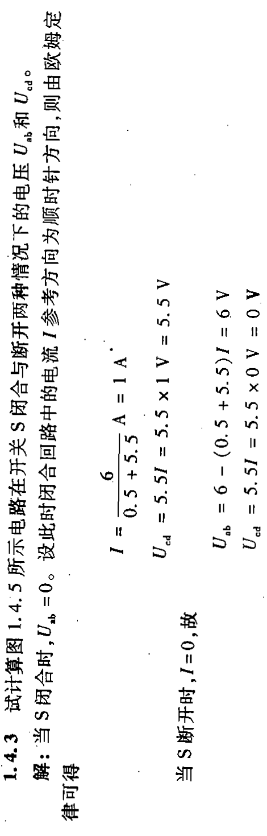
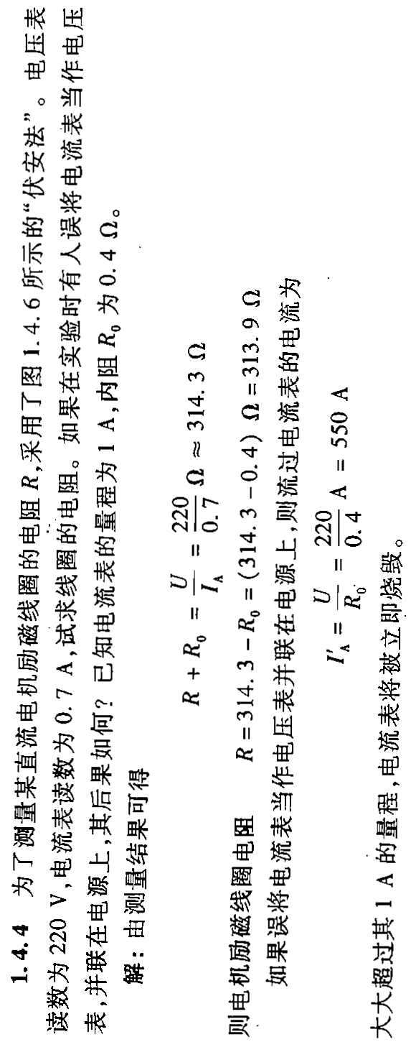
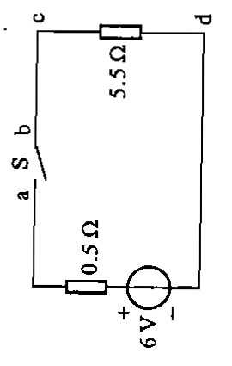
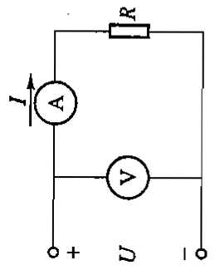
I
所有电阻上电压为零，全部电源电压都加在开关两端，故Ucd=0, Uab=6V;
A

Slide 23
1.5 电源有载工作、开路与短路
1.5.1 电源有载工作
I
+
+
电源有载工作：闭合开关，
将电源与负载接通。
E
-
U
R
R₀
I
-
特征:
① 电流的大小由负载决定， 。
负载端电压
U = E – IR₀
② 在电源有内阻时，I U ，其中 。
当 R₀<<R 时，则U ≈ E ，表明当负载变化时，电源的端电压变化不大，即电源带负载能力强。
U
负载大小的概念:
负载增加指负载取用的电流和功率增加(电压一定时)。
电源的外特性曲线
E
0
I

Slide 24
③ 电源输出功率由负载决定。
I
电源输出功率（负载取用功率）
+
+
E
I
-
U
R
R_{o}
-
电源上
内阻消
耗功率
电源产生功率
UI = EI – I²R_{o}
功率的单位：瓦特W;
1秒内转换1焦耳能量，则功率为1瓦特。
功率平衡：在一个电路中，电源产生的功率和负载取用的功率以及内阻上消耗的功率是平衡的。

Slide 25
电源与负载的判别方法
1. 根据 U、I 的实际方向判别
1A
+
1A
电源：发出功率，此时U、I 实际方向相反，
即实际电流从实际电压的“+” 端流出；
+
3V
-
2V
R
R_{o}
负载：吸收功率，此时U、I 实际方向相同，
即实际电流从实际电压的“+” 端流入。
-
2. 根据 U、I 的参考方向判别
I
+
I
U、I 参考方向相同：
负载； 电源。
+
E
-
U
R
R_{o}
U、I 参考方向不同：
电源； 负载。
-

Slide 26
P20 1.5.4 图1.5.7中，方框代表电源或负载。已知U=220V，I= −1A，试问哪些方框是电源？哪些是负载？
I
I
I
I
+
−
+
−
−
+
−
+
U
U
U
U
解：
1A
根据 U、I 的实际方向判别
+
−
+
−
−
+
−
+
220V
电源：电流从+ 端流出
电源
负载
负载
电源
根据 U、I 的参考方向判别
P = UI = 220 ×（−1）= − 220 W
U,I 参考方向不同
电源；
方向不同
方向不同
负载
负载
U,I 参考方向相同
电源;
方向相同
方向相同
电源
电源

Slide 27
P20 1.5.5 图1.5.8是一个电池电路，当U=3V，E= 5V时，该电池是作电源（供电）还是作负载（充电）用？图1.5.9亦是一个电池电路，当U=5V，E= 3V时，则又如何？两图中，电流 I 是正值还是负值？
解：
I
如图1.5.8，已知U=3V，E= 5V；
+
−
+
−
E
U
R₀=2Ω
实际电流从+ 端流出，故 E 为电源；
I
如图1.5.9，已知U=5V，E= 3V；
+
−
+
−
E
U
R₀=2Ω
实际电流从+ 端流入，故 E 为负载；

Slide 28
电气设备的额定值和实际值
额定值: 电气设备在正常运行时的规定的正常允许值。
1. 额定值反映电气设备的使用安全性；
2. 额定值表示电气设备的使用能力。
一般在下角标加 N表示是额定值；
例如：某灯泡 U_{N} = 220V ，P_{N} = 60W；
电气设备的三种
运行状态
额定工作状态: I = I_{N} , P = P_{N} (经济合理安全可靠)；
过载(超载)： I > I_{N} ，P > P_{N} (设备易损坏)；
欠载(轻载)： I < I_{N} ，P < P_{N}；
实际值: 电气设备在实际使用中的值；
实际值不一定等于其额定值；
电源输出的功率和电流决定于负载的大小；
P₂₀ 1.5.2 额定电流为100A的发电机，只接了60A的照明负载，还有40A的电流流到哪里去了？
答：该发电机工作在轻载状态，它只输出了60A的电流；

Slide 29
1.5.2 电源开路
I
开关断开，电源处于开路（空载）状态。
+
+
E
-
U_{o}
特征:
R
R_{o}
I = 0
-
U = U_{o} = E
电源端电压 ( 开路电压 )
P = 0
负载功率
有
源
电
路
I
+
电路中某处断开时的特征:
U_{o}
1. 开路处的电流等于零，I = 0；
2. 开路处的电压 U_{o} 视电路情况而定。
–
负载没接上噢！

Slide 30
I
1.5.3 电源短路
+
+
E
电源外部端子被短接。
-
U
R
特征:
R_{o}
-
短路电流（很大）
电源可能被烧噢！
U = 0
电源端电压
P = 0
负载功率
P_{E} = ΔP = I²R₀
电源产生的能量全被内阻消耗掉
电路中某处短路时的特征:
有
源
电
路
I
1. 短路处的电压等于零， U = 0；
2. 短路处的电流 I 视电路情况而定。
+
U
–
作业：P20 1.5.1；

Slide 31
1. 6 基尔霍夫定律
先介绍几个概念
I₁
a
I₂
+
R₁
R₂
3
+
E₁
I₃
R₃
E₂
1
2
-
-
b
支路：电路中的每一个分支。
特点：一条支路流过一个电流，该电流称为支路电流。
结点：三条或三条以上支路的联接点；如a、b点。
回路：由支路组成的闭合路径。
网孔：内部不含支路的回路；如上述1、2回路。

Slide 32
例如：分析下列电路的支路、结点、回路及网孔。
a
支路：ab、bc、ca、da、db、cd（共6条）
I₁
I₂
R₁
R₂
I_{G}
结点：a、 b、c、d (共4个）
G
c
d
回路：abda、abca、 adbca 、
adcba、abdca、adca、bdcb
（共7 个）
R₃
R₄
I₃
I₄
b
I
网孔：abd、 abc、bcd（共3 个）
+
–
E

Slide 33
1.6.1 基尔霍夫电流定律(KCL定律)----应用于结点
1．KCL定律
在任一瞬间，流向任一结点的电流等于流出该结点的电流。
即: ∑ I_{入}= ∑ I_{出}
或: ∑ I = 0
I₁
I₂
a
例如 对结点 a：
+
R₁
R₂
+
I₁+I₂ = I₃
或 I₁+I₂–I₃= 0
E₁
I₃
R₃
E₂
-
-
♣ 实质: 电流连续性的体现。
b
基尔霍夫电流定律（KCL）反映了电路中任一结点处各支路电流间相互制约的关系。

Slide 34
2．推广
KCL定律可以推广应用于包围部分电路的任一假设的闭合面。
I =?
例如
广义结点
I_{A}
A
I
+
2Ω
+
_
_
I_{B}
6V
12V
C
5Ω
5Ω
B
1Ω
1Ω
I_{C}
I = 0
I_{A} + I_{B} + I_{C} = 0

Slide 35
1.6.2 基尔霍夫电压定律（KVL定律) ----应用于回路
1． KVL定律
在任一瞬间，从回路中任一点出发，沿回路循行一周，则在这个方向上电位升之和等于电位降之和。
或在任一瞬间，沿任一回路循行方向，回路中各段电压的代数和恒等于零。 。
即： ∑ U = 0
注意：
列方程前，需要标注回路循行方向；
应用 ∑ U = 0 列方程时，需要先确定项前符号的正负：
如果规定电位降取正号，则电位升就取负号；
开口电压可按回路处理；

Slide 36
例：
I₁
I₂
对回路1：
–E₁+ I₁ R₁ +I₃ R₃ = 0
a
或 E₁ = I₁ R₁ +I₃ R₃
+
R₁
R₂
+
I₃
对回路2：
–E₂ +I₂ R₂+I₃ R₃ = 0
E₁
R₃
E₂
1
2
-
-
3
或 E₂=I₂ R₂+I₃ R₃
b
对回路3： –E₁ +I₁ R₁ – I₂ R₂+E₂ = 0
+
+
–
B
对回路1：
+
–
E₁
E₂
1
∑ U = 0： I₂R₂ – E₂ + U_{BE} = 0
U_{BE}
R₁
R₂
若按欧姆定律写：U_{BE} =E₂ – I₂R₂
I₂
_
E
基尔霍夫电压定律（KVL） 反映了电路中任一回路中各段电压间相互制约的关系。

Slide 37
例2：
a
I₁
I₂
应用 ∑ U = 0 列方程。
R₁
R₂
I₆
对网孔abda：
R₆
I₆ R₆ – I₃ R₃ +I₁ R₁ = 0
d
c
对网孔acba：
R₃
R₄
I₃
I₄
I₂ R₂ – I₄ R₄ – I₆ R₆ = 0
b
I
对网孔bcdb：
+
–
I₄ R₄–E + I₃ R₃ = 0
E
对回路 adbca，沿逆时针方向循行：
– I₁ R₁ + I₃ R₃ + I₄ R₄ – I₂ R₂ = 0
对回路 cadc，沿逆时针方向循行：
– I₂ R₂ – I₁ R₁ + E = 0
作业：P25 1.6.3；

Slide 38
1.7 电路中电位的概念及计算
1. 电位的概念
电位：电路中某点至参考点的电压，记为“V_{X}” 。
通常设参考点的电位为零。
某点电位为正，说明该点电位比参考点高；
某点电位为负，说明该点电位比参考点低。
电位的计算步骤:
(1) 任选电路中某一点为参考点，设其电位为零；
(2) 标出各电流参考方向并计算；
(3) 计算各点至参考点间的电压即为各点的电位。

Slide 39
20Ω
a
5Ω
例3
c
d
求图示电路中各点的电位:
V_{a}、V_{b}、V_{c}、V_{d} 。
+
4A
6A
+
E₁
140V
E₂
90V
6Ω
10A
−
−
解：
设 a为参考点， 即V_{a}=0V
b
设 b为参考点，即V_{b}=0V
V_{b}=U_{ba}= –10×6= −60V
V_{c}=U_{ca} = 4×20 = 80 V
V_{d} =U_{da}= 6×5 = 30 V
V_{a} = U_{ab}=10×6 = 60 V
V_{c} = U_{cb} = E₁ = 140 V
V_{d} = U_{db} =E₂ = 90 V
参考点不同，各点电位亦不同；
U_{ab} = V_{a}－V_{b} = 0−(60)= 60 V
U_{cb} = V_{c}－V_{b} = = 80−(60)= 140 V
U_{db} = V_{d}－V_{b} = 30−(60)= 90 V
但两点间的电压值不变；

Slide 40
结论：
(1) 电位值是相对的，参考点选取的不同，电路中各点的电位
也将随之改变；
(2) 电路中两点间的电压值是固定的，不会因参考点的不同而
变， 即与零电位参考点的选取无关。
借助电位的概念可以简化电路作图。
c
20Ω
a
5Ω
d
c
20Ω
5Ω
d
+
4A
6A
+
+90V
E₁
140V
E₂
90V
+140V
6Ω
10A
6Ω
−
−
b

Slide 41
P28 1.7.2 电路如下图所示，(1) 零电位参考点在哪里？画电路图表示出来。(2) 当电位器R_{P}的滑动触点向下滑动时，A、B两点的电位增高了还是降低了？
12V
解：（1）电路如左图，零电位参考点为+12V电源的“–”端与–12V电源的“+”端的联接处。
+12V
+
–
R₁
I
R₁
A
A
R_{P}
R_{P}
B
（2） V_{A} – 12 + IR₁ = 0
V_{B} + 12 – IR₂ = 0
B
R₂
R₂
–12V
∴ V_{A} = 12 – IR₁
V_{B} = IR₂ – 12
–
+
12V
当电位器R_{P}的滑动触点向下滑动时，回路中的总电阻增大，使电流 I 减小，所以A电位增高、B点电位降低。

Slide 42
P28 1.7.3 计算图示电路开关S断开和闭合时A点的电位V_{A。}
+6V
解: (1)当开关S断开时
I₁
2kΩ
电流 I₁ = I₂ = 0，
电位 V_{A} = 6V 。
2kΩ
S
A
I₂
(2) 当开关闭合时,电路
如图（b）
(a)
2KΩ
2kΩ
电流 ，
A
电流 I₂ = 0，
电位 V_{A} = 0V 。
+
I₁
I₂
6V
–
等效电路
(b)

